Slide 1
Az ipari forradalom legjelentősebb területei (könnyűipar, nehézipar, közlekedés) és néhány találmánya. A második ipari forradalom alapvető vonásainak bemutatása

Slide 2
Az ipari forradalom kezdetének okai
Angliában jelentős változások történtek
Az ország fejlődését elősegítette, hogy a szigetország
védve volt a külső támadásoktól
politika nem befolyásolta a gazdaság fejlődését
rengeteg ásványkinccsel rendelkezett a szigetország
A változások először a mezőgazdaságot érintik - elkezdik bekeríteni a legelőket -> csomó mezőgazdaságban dolgozó ember munka nélkül maradt
-> Városokba költözzön - városok létszáma ugrásszerűen megnőtt
Manufaktúrák – nagy munkaerő, miatt alacsony fizetés
-> Megszületik a vadkapitalizmus

Slide 3
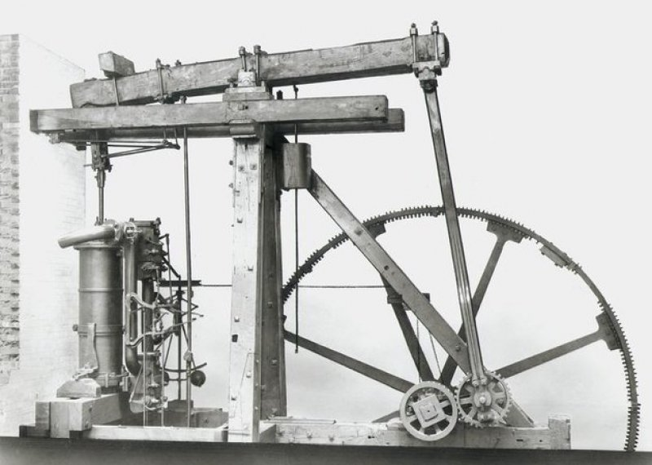
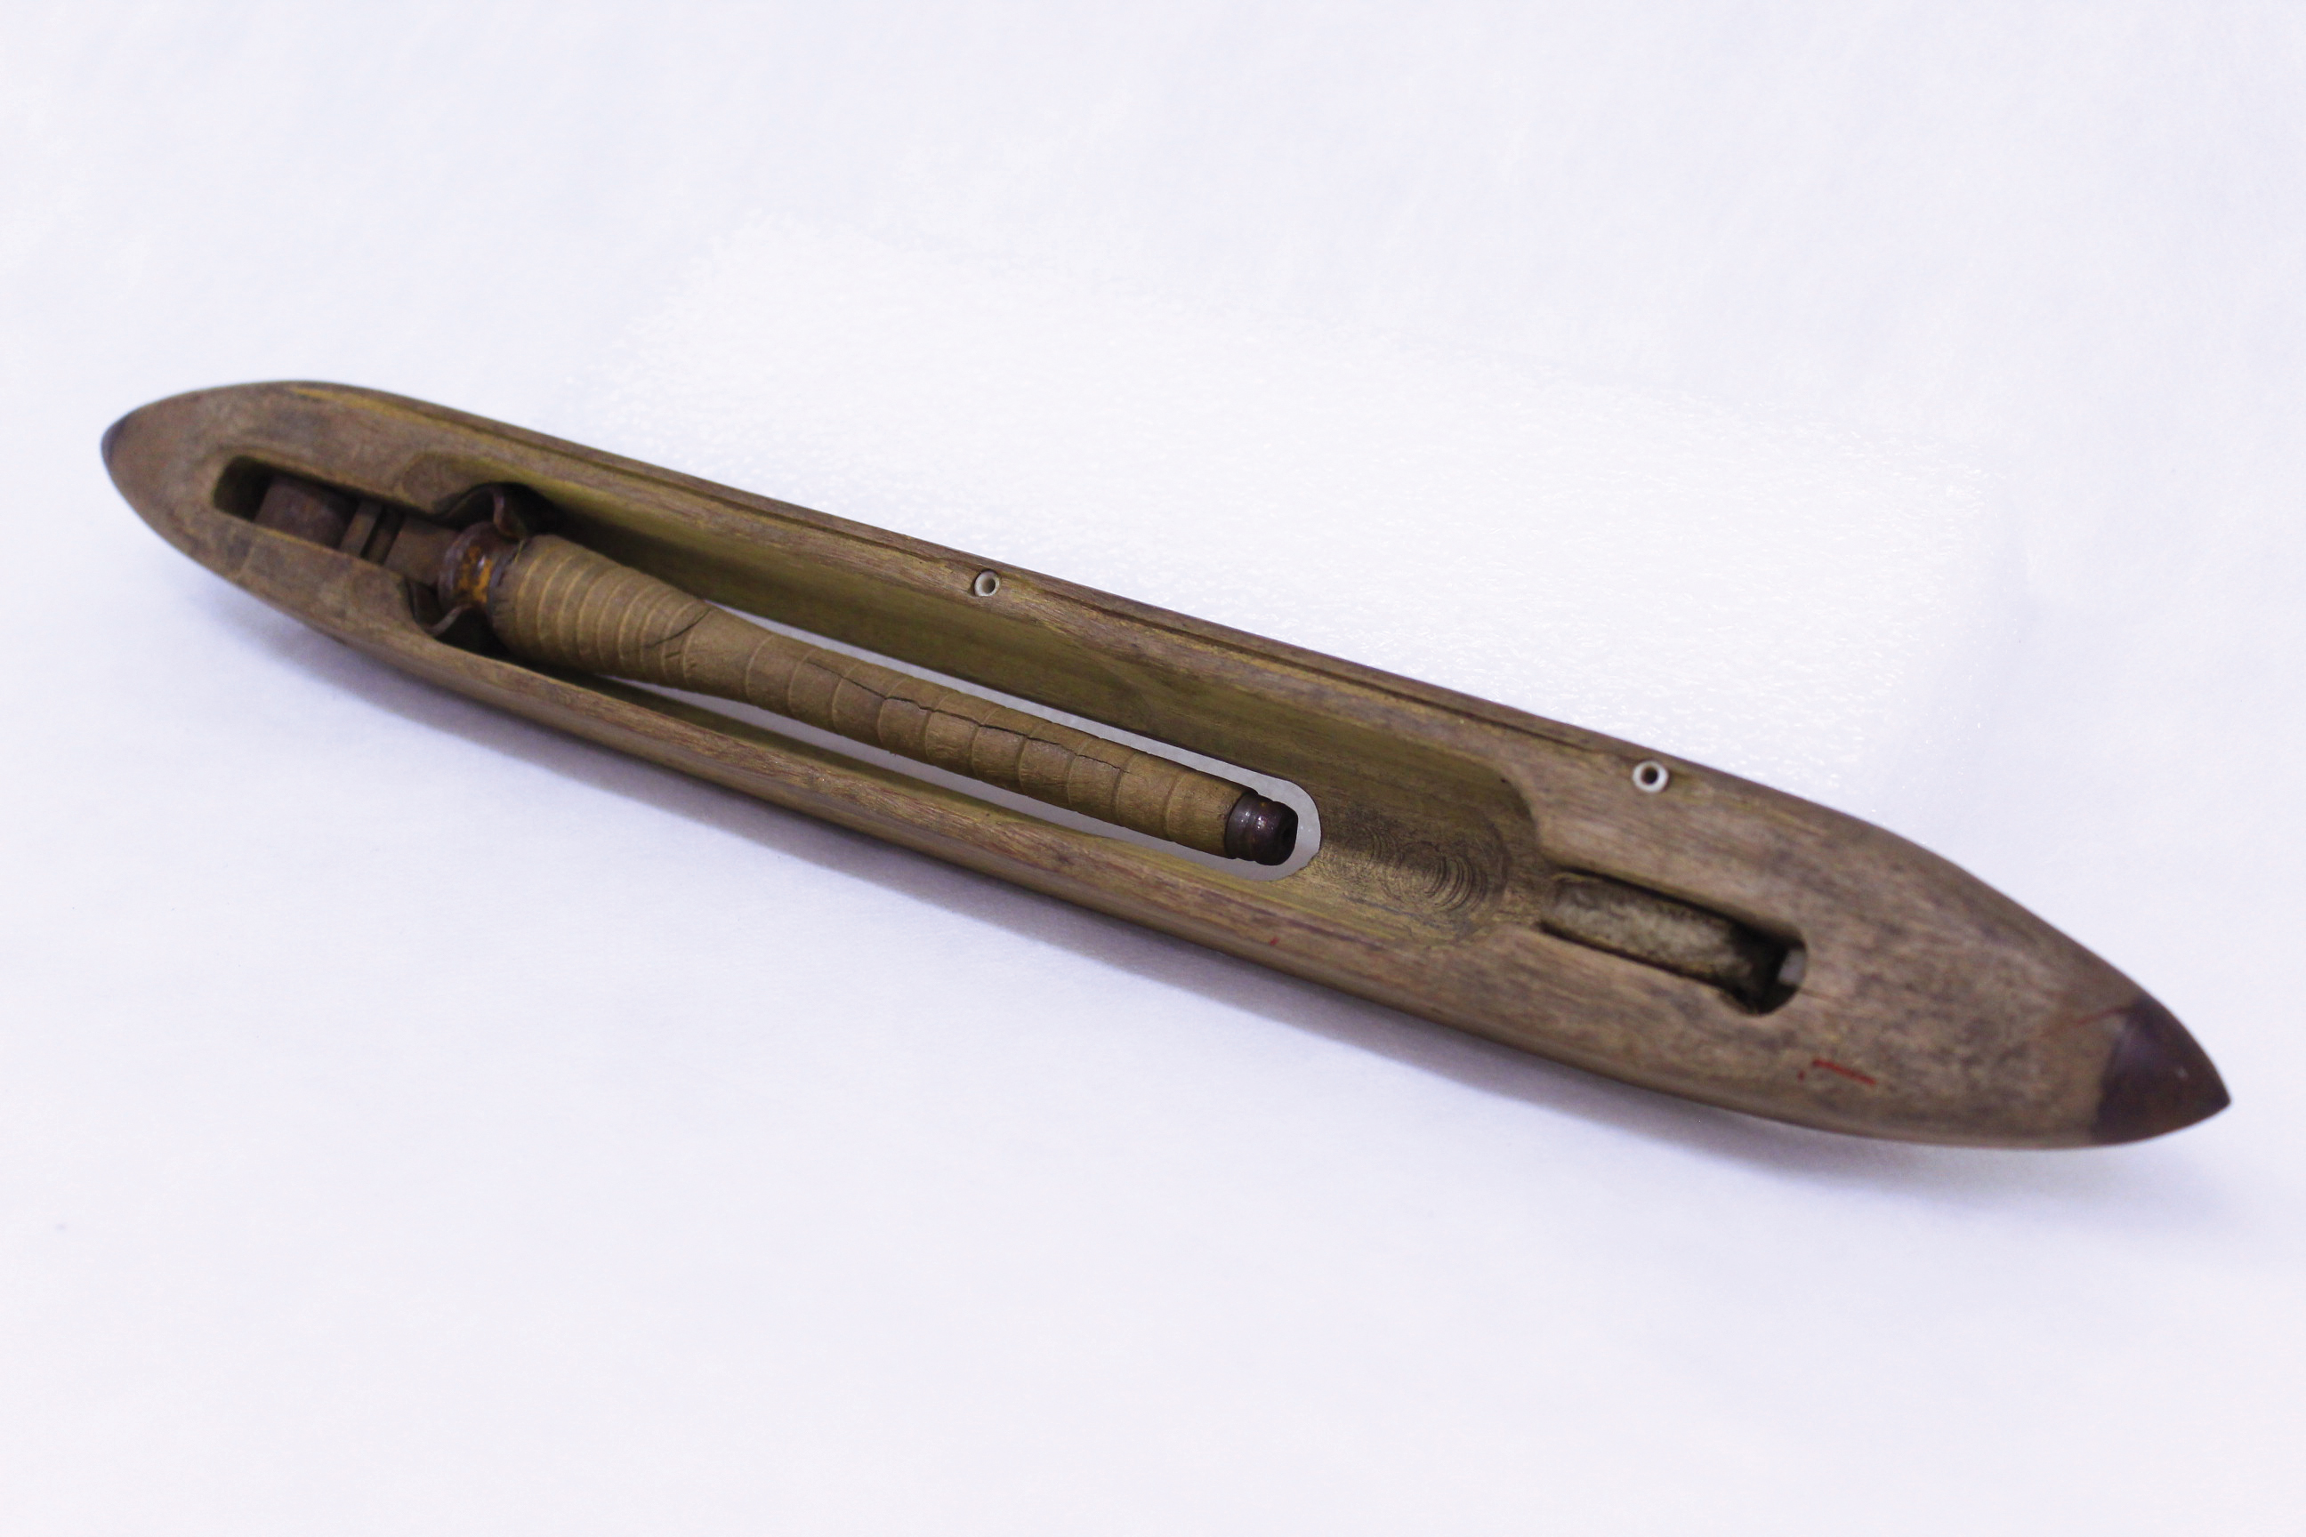
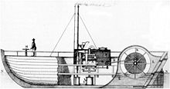
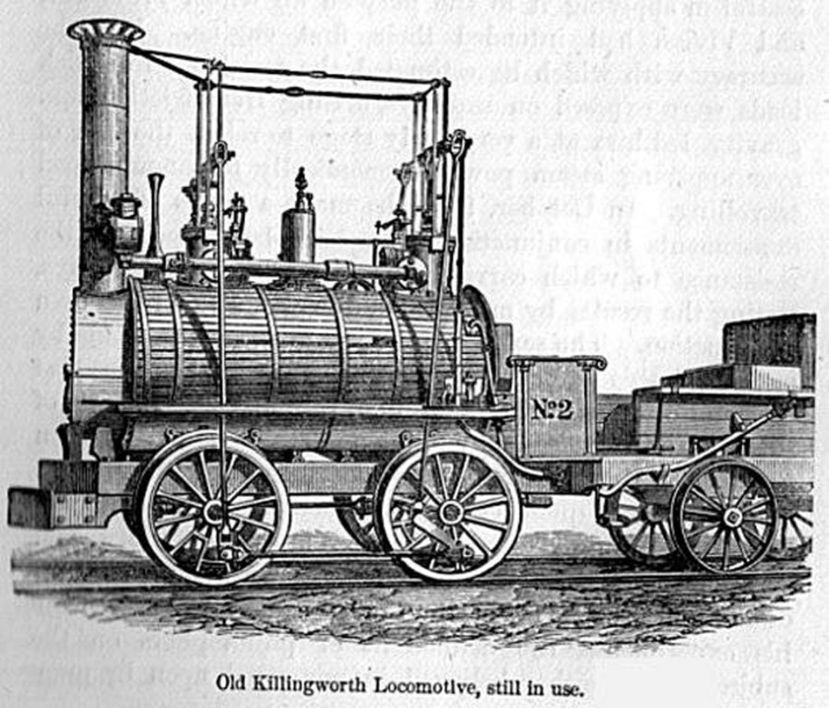
Az első ipari forradalom
1769-ben James Watt feltalálta a gőzgépet – alapja a későbbi találmányoknak
Szén égetésével működött, így főleg a bányászatban, kohászatban, közlekedésben használták
1780-ban John Kay repülő vetélőt terveztett a szövőszékhez - textilipar fejlődése
1807-ben Fulton első gőzhajót és 1815-ben Stephenson az első gőzmozdonyt
Gőzgép
Repülő vetélő
Gőzhajó
Gőzmozdony

Slide 4
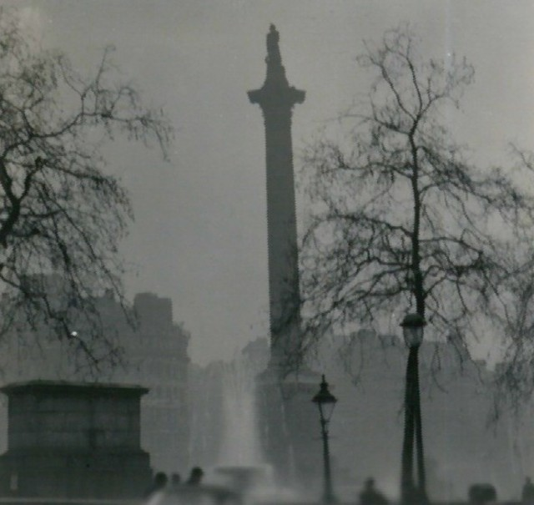
Az ipari forradalom hatásai
Felgyorsul a világ menete
A közlekedés és a szállítás felgyorsul a gőzmozdony és a gőzhajó hatására
A vadkapitalizmus gyermekmunkásokat alkalmaz, mivel olcsóbb munkaerő
Rengetegen maradtak munka nélkül ezért kialakulnak a városokra jellemző nyomornegyedek, a bűnözés, az alkoholizmus, a prostitúció
Óriási volt a környezetszennyezés
Londonban óriási szmog alakult ki - > új betegségek pl. angol láz, TBC
Londoni szmog

Slide 5
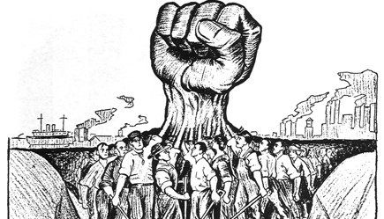
Az ipari forradalom hatásai
XIX. század közepe munkás mozgalmak – sztrájk
-> Új szabályok
gyermekmunka visszaszorítás
munkaidő maximalizálása napi 14 órában
munkakörülmények javítása
vasárnapi pihenőnap bevezetése
május 1-jei munkaszüneti nap
általános titkos választójog bevezetése
Nagy futball csapatok megjelenése
Owen a jótékony gyáros
eszmerendszer a szocializmus - marxizmus

Slide 6
A második ipari forradalom
1860-as években indult el
Főleg fizikai és kémiai újítások
A fizikában:
Acélipar
Robbanómotor
Elektromosság
Fejlődött a repülés

Slide 7
A második ipari forradalom
Megjelentek a tőkés befektetők
A kémiában:
Vegyipar
Műanyag
Robbanóanyag
Műtrágya
Gyógyszeripar
Filmgyártás

Slide 8
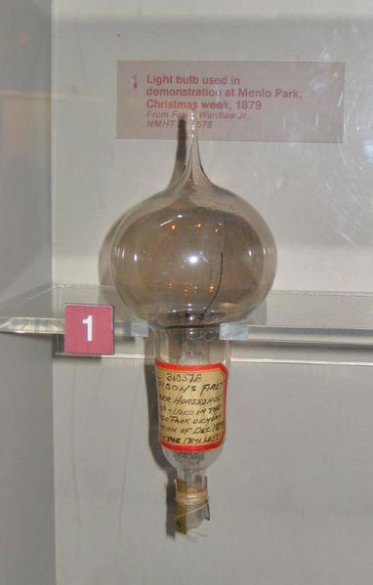
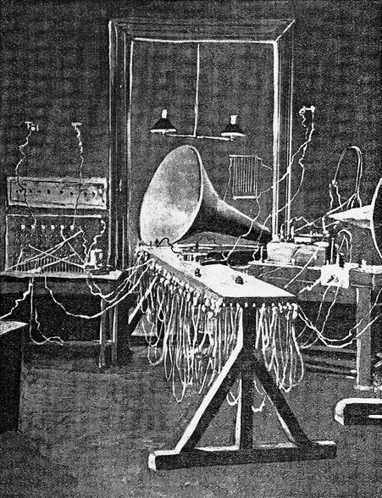
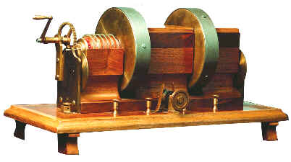
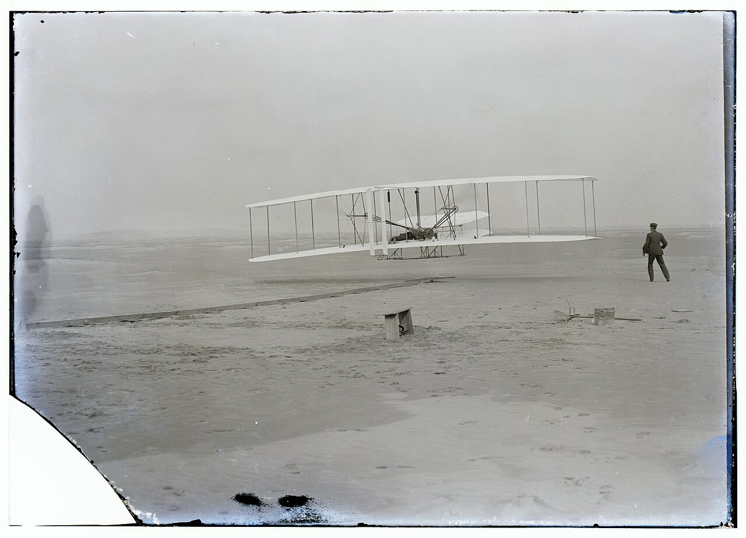
A második ipari forradalom
Edison – gramofon és villanykörte
Jedlik Ányos – dinamó és szódavíz
Wright testvérek – repülőgép
Puskás Tivadar – telefonhírmondó
A jelentősebb létrejött monopóliumok:
A kartell akkor jön létre, amikor a vállalatok megegyeznek egymással a piac és az árak felosztásáról. Ilyen módon nem jön létre verseny a vásárló kegyeiért, ezért a törvény tiltja a kartell létrehozását.
A szindikátus különböző profilú cégek összefogását jelenti egy bizonyos termék megalkotása érdekében. (pl.: autók esetén)
A konszern egy bank irányítása alatt létrejött vállalat
A tröszt pedig egy-egy vezető vállalat összeolvadásakor jön létre, és ez a folyamat részvényfelvásárlás útján jön létre.
Dinamó
Izzólámpa
Telefonhírmondó
Repülőgép

